Slide 1


有價證券借貸制度及實務作業介紹
臺灣證券交易所 交易部
Taiwan Stock Exchange @Copyright 2023

Slide 2
大 綱
壹、有價證券借貸制度
  借券制度重要發展過程
  有價證券借貸之架構及原則
  有價證券借貸規範依據
  有價證券借貸交易概況
  證交所借券系統與證商/證金證券借貸之重點比較
貳、實務作業說明
  證交所借券系統作業
  證商/證金有價證券借貸業務
  借券交易權益補償作業
  證券借貸課稅規範
  借券賣出規範
參、資訊揭露

Slide 3
壹、有價證券借貸制度
一、借券制度重要發展過程
Taiwan Stock Exchange @Copyright 2023

Slide 4

借券制度重要發展過程
69年-證券金融事業辦理融資融券業務
79年-證券商辦理融資融券業務
85年-證交所交割借券業務
92年-證交所借券系統成立
95年-證券商辦理有價證券借貸業務

Slide 5
壹、有價證券借貸制度
二、有價證券借貸架構及原則
Taiwan Stock Exchange @Copyright 2023

Slide 6
何謂有價證券借貸
出借人同意將有價證券出借予借券人並收取擔保品，依約定由借券人以同種類、同數量有價證券返還出借人之行為。 〈證券需求驅動〉
廣義的證券借貸：
  證券需求驅動〈securities driven〉
  借券人希冀能取得特定證券以因應交割缺券或賣空後之交割
  現金需求驅動〈cash driven〉
  借款人提供放款人認可的某些種類(非特定)證券作為擔保品以獲取現金融資

Slide 7
我國整體證券借貸市場架構圖
〈不含中央登錄公債〉
證交所 借券系統
證券商/證金事業辦理有價證券借貸
法人或
基金
證交所借券系統
法人或
基金
自辦證券商
全體投資人
證金事業
代辦證券商

Slide 8
證券商及證金公司
辦理有價證券借貸業務架構圖
證交所
借券系統
他家證券商、證金借貸專戶
自營
經紀＊
承銷＊
（自有）
證券借貸專戶
借貸帳戶
客戶A
客戶B
其他經許可用途
融資
融券專戶
證券借貸擔保品專戶

Slide 9
證商辦理證券借貸作業業務性質比較
證交所借券系統 | 證券商/證金證券借貸
證商應具備之條件及業務範圍： 與證交所簽署「有價證券借貸交易總契約」 與證交所作業系統連線 代客戶申請開戶並辦理借貸申報相關作業 | 本身為出借人或借券人 或為證金公司代理人(代辦券商身分)

Slide 10
借入證券之管理
借入證券須註記且不得再出借
  但證券商或證金公司以證券借貸專戶借入之有價證券不在此限
借入證券不得領出
借入證券除規定之用途外，不得移作他用

Slide 11
借 券 用 途
借券客戶運用範圍
自辦證券商運用範圍
還券或返還權益補償
委託證券商賣出
辦理融資融券業務之券源
還券或返還權益補償
返還客戶融資融券擔保品
股權金融商品履約
彌補融券、當日沖銷短差
履行證券交易市場交割義務
ETF實物申贖
出借予其他辦理證券借貸或融資融券業務之證券商或證金公司
彌補當日沖銷交易短差
於證交所借券系統出借
融券賣出現券償還
參與證金之標借或議借
以借入有價證券實物申購之ETF，禁止再出借

Slide 12
壹、有價證券借貸制度
三、有價證券借貸規範依據
Taiwan Stock Exchange @Copyright 2023

Slide 13
證交所借券系統相關規範
證交所借券系統相關法規及規範
  證交所有價證券借貸辦法
  證交所有價證券借貸定價交易及競價交易擔保品管理應行注意事項
  證交所公告、通函
各該目的事業主管機關之規範
  各事業單位主管機關公告、函令
  機構投資人其目的事業主管機關之規定，可至證交所官網有價證券借貸專區之「法規、公告、函令」查詢
  (https://www.twse.com.tw/zh/page/products/sbl/order.html)

Slide 14
證商/證金辦理有價證券借貸業務相關法規
法源:證交法第60條第1項第3款
證券商辦理有價證券借貸管理辦法
證券商辦理有價證券借貸操作辦法
證券金融事業管理規則
證券金融事業辦理有價證券借貸操作辦法
證券金融事業對證券商轉融通業務操作辦法
證券商及證券金融事業辦理有價證券借貸履約保證金管理辦法

Slide 15
壹、有價證券借貸制度
四、有價證券借貸交易概況
Taiwan Stock Exchange @Copyright 2023

Slide 16
證交所借券系統
歷年借券成交量值統計
仟張
億元

Slide 17
證商/證金借貸系統
歷年出借成交量值統計

Slide 18
借券系統外資參與程度分析
年度 | 外資出借總張數 | 外資借入總張數 | 借券系統成交總張數 | 外資出借比 | 外資借券比
93年 | 6,350 | 3,007,453 | 3,048,953 | 0.21% | 98.64%
94年 | 46,973 | 2,232,181 | 2,275,341 | 2.06% | 98.10%
95年 | 663,539 | 2,657,998 | 2,761,226 | 24.03% | 96.26%
96年 | 3,481,837 | 5,684,415 | 5,738,522 | 60.67% | 99.06%
97年 | 5,854,630 | 9,486,623 | 9,721,357 | 60.22% | 97.59%
98年 | 3,556,833 | 9,910,465 | 11,490,385 | 30.95% | 86.25%
99年 | 7,945,917 | 17,795,774 | 19,825,439 | 40.08% | 89.76%
100年 | 12,943,674 | 20,163,856 | 23,714,665 | 54.58% | 85.03%
101年 | 10,403,075 | 17,277,898 | 21,139,249 | 49.21% | 81.73%
102年 | 18,972,974 | 26,795,025 | 30,718,634 | 61.76% | 87.23%
103年 | 20,498,539 | 25,480,659 | 28,522,221 | 71.87% | 89.34%
104年 | 34,811,661 | 35,723,421 | 40,144,512 | 86.72% | 88.99%
105年 | 34,732,796 | 35,235,940 | 39,781,791 | 87.31% | 88.57%
106年 | 34,423,422 | 34,765,025 | 39,057,254 | 88.14% | 89.01%
107年 | 39,303,481 | 38,625,303 | 42,329,683 | 92.85% | 91.25%
108年 | 34,903,076 | 33,525,718 | 37,738,135 | 92.49% | 88.84%
109年 | 46,395,981 | 44,253,470 | 49,439,459 | 93.84% | 89.51%
110年 | 54,661,753 | 52,909,827 | 57,502,856 | 95.06% | 92.01%
111年 | 62,424,712 | 60,141,998 | 65,447,789 | 95.38% | 91.89%
112年 | 62,106,252 | 60,357,882 | 64,676,049 | 96.03% | 93.32%
113年 114年 | 84,758,241 90,590,202 | 83,003,134 87,163,588 | 88,443,246 94,483,258 | 95.83% 95.88% | 93.85% 92.25%

Slide 19
借券系統交易型態趨勢分析(總量比)

Slide 20
壹、有價證券借貸制度
五、證交所借券系統與證商
/證金證券借貸之重點比較
Taiwan Stock Exchange @Copyright 2023

Slide 21
有價證券借貸作業比較(一)
 | 證交所借券系統 | 證商/證金證券借貸
標的 證券 | 得為融資融券有價證券 得發行認購(售)權證之標的證券 已發行股票選擇權、股票期貨、ETF、可轉(交)換公司債、海外存託憑證等金融商品之標的證券 借券標的如有「財務資訊重點專區」指標1至4，或指標7涉及財報資訊之任一情事，除列為變更交易或處以停止買賣者依其公告之實施日期執行，其餘均自次一營業日起停止借貸交易 期貨ETF最近10個營業日平均單位淨值較其最初單位淨值累積跌幅達65%以上時，自公告次日起停止借貸交易 | 同左
出借人 借券人 | 法人或基金 | 訂立委託買賣契約逾三個月以上之一般投資人 其他有辦理有價證券借貸或融資融券業務之證券商及證金公司 其他經主管機關核准者 未辦理有價證券借貸業務之證券自營商得向核准辦理有價證券借貸業務之證券商或證金公司借券，不受訂立委託買賣契約逾3個月以上之限制

Slide 22
有價證券借貸作業比較(二)
 | 證交所借券系統 | 證商/證金證券借貸
營業時間 | 9:00-15:30 | 同左
借貸期間 | 不得超過六個月 得申請續借二次，每次期間不得超過六個月 | 同左
交易型態 | 定價、競價交易 議借交易 | 雙方議定
擔保品 種類 | 定價 /競價交易： 現金(國人以新台幣為限，境外法人得以美元、歐元、日幣、英鎊、澳幣及港幣等外幣為擔保品，惟目前不得提供歐元及日幣為擔保)、得為融資融券有價證券、銀行保證、中央登錄公債 | 客戶借券： 擔保品之種類同左 自辦券商借券： 提供證交所10%履約保證金，以新台幣及銀行保證為限
原始 擔保比率 | 140%(定價 /競價交易) | 同左，但客戶為專業機構投資人者得由雙方議定

Slide 23
有價證券借貸作業比較(三)
 | 證交所借券系統 | 證商/證金證券借貸
擔保 維持率 | 120% (定價 /競價交易) | 同左，但客戶為專業機構投資人者得由雙方議定
追繳之補繳期限 | 通知次日 | 通知送達之日起二個營業日內
處分 擔保品 | 未依約定期限返還有價證券、權益補償、補繳擔保品或給付相關費用 | 同左，但雙方另有約定者不在 此限
違約處理 | 處分擔保品尚不足清償，經通知限期清償仍不清償者，即為違約，終止其參與證券借貸交易 | 同左

Slide 24
貳、實務作業說明
一、證交所借券系統作業
Taiwan Stock Exchange @Copyright 2023

Slide 25
借貸交易人開戶資格條件
符合借貸辦法第10條所訂之資格條件
惟申請人有下列情事者，證交所不受理開立有價證券借貸帳戶
  發生違約或違規情事經證交所終止參與有價證券借貸交易，經清償、給付完畢或改善後，尚未滿一年者
  利用他人名義開立有價證券借貸帳戶者
  與證券商所定委託買賣有價證券受託契約經終止者
國內證券自營商申請開戶之借券帳號
T-0000000、T-8888881、 T-7777777 、 T-8888888
T-8888884、 T-5555555 、 T-5555556

Slide 26
借券系統開戶作業流程
借貸交易人
(法人或基金)
可於同一證券商各營業據點申請開立借券帳戶，不受開戶數量限制
借貸交易人與代理證券商簽署
「有價證券借貸交易委託書」
借貸交易人填寫下列表單並提供相關書面資料
「有價證券借貸帳戶申請書」
「有價證券借貸扣繳稅率申報表」
「持股30%之前三名股東」
代理證券商將開戶資料輸入借券系統
代理證券商將客戶開戶書面資料或送審資料電子檔傳送本公司審核
證交所於借券系統確認完成開戶

Slide 27
開戶資料變更及通知作業
開戶資料如有變更，應委託證券商於證交所借券系統輸入，並以書面、通信或電子化方式通知證交所，未依規通知者證交所仍依原有留存資料辦理相關事項，所衍生之法律問題自行負責
證交所以郵寄方式寄發之通知，如因借貸交易人未依規定通知證交所變更地址或通訊處，致無法送達時，以郵局第一次投遞日為通知生效日

Slide 28

借券系統借貸交易型態
交易型態 | 借券 費率 | 擔保 比率 | 適格 擔保品 | 借券期間 | 擔保品 管理洗價 | 履約保證
定價交易 | 3.5% | 原始率 140% 維持率 120% | 現金 信用交易股票 (但非屬特定機構投資人者，以臺灣五十指數成分股及該指數發行之ETF為限) 銀行保證 中央登錄公債 | 6個月 可續借2次 | 證交所 | 證交所
競價交易 | 依雙方報價由系統撮合
議借交易 | 雙方契約議定 | 雙方契約議定 | 雙方契約議定 | 同上 | 雙方契約議定 | 借貸雙方自行承擔違約風險

Slide 29
借券相關費用之計算
借券費-最高以年利率16%為限
證交所借貸服務費-
定價 /競價向每筆借貸交易雙方各收借券費用之1.6%
議借依借貸成交金額0.02% * (借券天數/365)計算之，不足100元者,以100元計，可選擇由借券人或出借人全數支付
證券商手續費-
定價 /競價向每筆借貸交易雙方各收借券費用之0.4%，其中向借券人收取最低得以1,000元計，向出借人收取最低以100元計，證券商代客洽尋券源，得向借貸雙方酌收費用
議借由證券商與客戶自行議定
借券費計算方式 (逐日逐筆)：
計算期間：自借券成交日起至還券日前一天
計算方式：﹝未還券股數 X 當日收盤價 X 費率(年率) ﹞ ÷ 365

Slide 30
借券交易相關費用改採月結收付
(115年6月1日起實施)
作業方式：
一、議借交易
A：當月未還券之費用結算至月底，於次月第2營業日收付；
B：當月部分還券或還券了結已發生之費用，於次月第2營
業日與未還券部分之費用，合併收付 (A+B) 。
二、定價/競價交易
A：當月未還券之費用結算至月底，於次月第2營業日收付；
B：當月部分還券或還券了結已發生之費用，仍維持於還券次
一營業日收付。

Slide 31
證交所收取款項之匯款帳號
證券商支付證交所款項，均採虛擬帳號進行匯款，以存入證交所指定銀行（國泰世華銀行館前分行）
借券費用、借貸服務費：
虛擬帳號為0292＋證券商代號，並以0補足至11位
現金權益補償、現金增資認購價款：
虛擬帳號為0293＋證券商代號，並以0補足至11位
現金擔保品- 虛擬帳號為0291xxxxxxx
借貸交易人開戶時證交所即給予一組虛擬帳號 供借券人存入證交所之用

Slide 32
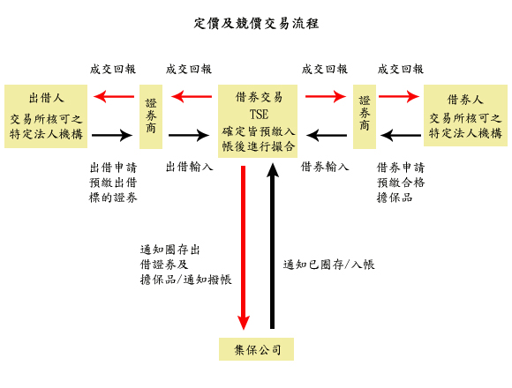
出借人為
法人或基金
借券人為
法人或基金
出借/借券委託應輸入提前還券通知期限(分10日、3日與1日3種)
未成交之出借委託，如未經撤銷，其申報持續有效
借券委託限當日有效

Slide 33
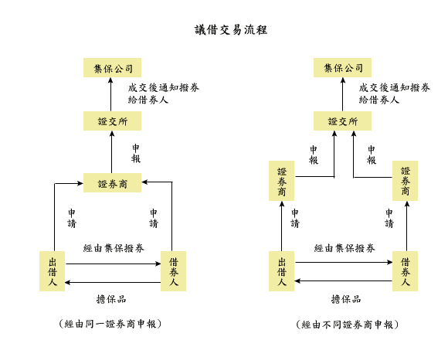
借貸雙方須簽訂「有價證券借貸議借交易契約」，並由借券人自行提交擔保品給出借人

Slide 34
證券借貸交易憑證/申報數量
出借人、借券人委託證券商出借、借入、返還有價證券，應填具註有「出借」、「借券」或「還券」字樣之委託書
借貸交易成交後證券商應依據證交所成交資料填發註有「出借」、「借券」或「還券」字樣之有價證券借貸報告書
借券交易委託申報數量
出借數量：至少1個交易單位
借券數量：至少1個交易單位

Slide 35
定價/競價交易擔保品之抵繳比率
擔保品計價方式：
現金：
  提交外幣為擔保品者，依本公司指定銀行前一營業日下午
  4：00之外幣匯率換算折合新臺幣價值；
  洗價時依當日下午3：30之外幣匯率換算新臺幣抵繳價值
得為融資融券交易之有價證券：
  上市股票按收盤價七折計算
  上櫃股票按收盤價六折計算
銀行保證：依設定之保證金額
中央登錄公債：按面額九折計算

Slide 36
定價/競價交易擔保品提交方式
現金：
由借券人劃撥存入證交所指定銀行擔保金帳戶（0291xxxxxxx）
有價證券：
證券商依借券人委託輸入借券申報後，由證交所 通知證券集中保管事業將證券擔保品撥入證交所擔保品帳戶
銀行保證：
借券人向銀行辦妥保證手續後，將保證書正本交付證交所；
或由銀行開立電子保證書透過金融區塊鏈傳送證交所 (自113年12月30
日起實施)
中央登錄公債：
由借券人設定質權登記予證交所

Slide 37
洗價、追繳通知與處置
按借券部位與證券擔保品之收盤價逐日逐筆洗價
擔保品經逐筆洗價後，若其比率低於120%時，則追繳該筆至140%
洗價當日(T日)產製追繳報表，由代理券商轉知借券人，借券人應於T+1日補足擔保品
未於T+1日補足者，證交所即於T+2日處分擔保品並代為了結該筆借券部位

Slide 38
擔保維持率之計算
擔保維持率算式
〔〈擔保品抵繳總值-應付借券相關費用〉/ 擔保範圍總值〕X 100%
  擔保品抵繳總值：
  =有價證券擔保品當日收盤價格 X 股數 X折價比率 + 中央登錄公債折價總值
  + 現金擔保品總值 + 銀行保證總值
  擔保範圍總值
  =所借有價證券當日收盤價格 X 股數 (有價證券未返還數量 + 應返還股票股利數量)
  + 應返還現金股利金額
  有價證券擔保品市值應按每日收盤價計算

Slide 39
擔保品更換與超額部分領回
定價/競價交易更換擔保品程序
  借券人應透過證券商向證交所先行提交額外的擔保品，再申報領回等值內之擔保品
  借券人提供之擔保品有瑕疵或不適格時，證交所將通知借券人於次一營業日更換之
定價/競價交易擔保品經洗價超過原始擔保比率(140%)部分，借券人得由證券商透過證交所借券系統申報領回

Slide 40
定價/競價交易擔保品退還
借券人還券且付清借貸相關費用後，由證券商代為輸入擔保品領回申報，證交所退還作業如下：
  現金於申報領回之次一營業日直接匯入借券人指定銀行帳戶
  上市與上櫃有價證券，直接通知證券集中保管事業撥轉退還借券人
  銀行保證則於申報領回後將保證書正本退還借券人；
  或由借券人洽保證銀行透過金融區塊鏈通知證交所，經證交所
  審查後將審查結果回覆保證銀行 (自113年12月30日起實施)
  中央登錄公債於設定質權塗銷登記後退還

Slide 41
還券作業規範
到期日還券
到期前還券：
  定價/競價交易：
    借券人可提前全部返還或分次歸還
    出借人要求提前還券：出借人應依原借貸委託選定之還券通知期，於提前還券預定日(前1個、前3個或前10個營業日)前提出，且經由證券商輸入借券系統申報提前還券
  議借交易之提前還券由雙方約定
還券日若遇非營業日者，則順延至次一營業日返還 (屬天災等突發因素)

Slide 42
強制還券
標的證券經審核不再為合格標的時，證交所得要求借券人還券了結
標的證券經核定停止買賣、終止上市(櫃)、合併、減資或發生其他足以影響出借人股東權益事由時，證交所得要求借券人於停止過戶或事由生效前第6個營業日還券了結，並於強制了結前10個營業日起不得新增借券

Slide 43
遇市場特殊狀況無法還券之處理
有價證券借貸於存續期間，因交易市場全部停止交易，或標的證券經公告停止買賣未定恢復期限，或因標的證券停買最終下市，致借券人無法還券了結者：
  定價/競價交易：
    本公司即處分擔保品，並委託證券商辦理標購，買回標的證券返還
  議借交易：
  借貸雙方得協議以現金償還，或由一方之受託證券商向本公司申請辦理標購
前項標購費用，由未了結之定價 /競價交易借券人及申請辦理標購之議借交易借券人全體，按比率分擔之

Slide 44
議借交易採現金了結之條件
當議借交易借券人發生未還券情事，而出借人或其出借代理人委託證券商自交易市場買回標的證券還券時，符合下列情況者雙方得協議就不足額部分，以現金償還或以擔保品抵償了結：
  因整體市場或標的證券之交易情況，導致買回事由發生後連續二個營業日無法以漲停價格或市價委託買足標的證券
  受標的證券外資投資比率之限制，以致無法買回時
當事人應即檢具相關交易資料，向本公司申報該筆議借交易結清。

Slide 45
借券費用之收付及通知作業
證交所於借貸交易了結後，即製作借券費用、出借收入、擔保品退還及淨收淨付金額等明細表，經由證券商轉知出借人及借券人

Slide 46
處分擔保品暨標的證券回補
定價/競價交易借券人如發生借貸辦法第39條各項情事時，證交所D+1日處分擔保品，並自交易市場買回還券了結借貸交易
若D+2日內無法買回，則以第D+2日市場收盤價格為基準計算等值之現金償還出借人
借券人對證交所處分擔保品之時間及其處分價格，不得異議
證交所處分擔保品後，不足清償欠款者，以及因處理相關事宜所生之有關費用，均由借券人負擔

Slide 47
暫停參與借貸交易
定價/競價交易借券人發生處分擔保品之各項情事，或出借人有已屆付費日未給付相關費用之情事，證交所得暫停其參與有價證券借貸交易

Slide 48
定價/競價交易違約處理
證交所處分借券人擔保品後，若尚有不足清償之情事，得代為了結其餘各筆有價證券借貸交易，並就所得之款項予以抵充，有剩餘者，則予以返還，若有不足，經證交所通知限期清償，仍不清償者，即構成違約，證交所即終止其參與有價證券借貸交易

Slide 49
議借交易未履行契約之處理方式
議借交易之借券人有借貸辦法第39條第一項第一、四款或出借人有第四款情事，或借貸交易之一方有違反有價證券借貸議借交易契約情事者，證交所得暫停或終止其參與有價證券借貸交易
他方應即委託代理證券商將處理情形向證交所申報
借券人若屬未還券情事，出借人應自行或由出借代理人，委託證券商自交易市場買回標的證券返還，並檢具相關交易資料向證交所申報該筆議借交易結清

Slide 50
借貸交易人違規之處置
暫停、終止借券交易
  借貸交易當事人若發生其他違反法規或規範之情事，證交所得視情節輕重，暫停其參與有價證券借貸交易或通知改善
  當事人經通知改善仍未改善者，證交所得終止其參與有價證券借貸交易

Slide 51
貳、實務作業說明
二、證商/證金有價證券借貸業務
Taiwan Stock Exchange @Copyright 2023

Slide 52
開立有價證券借貸帳戶作業(一)
證券商應先完成下列作業，始得接受客戶辦理有價證券借貸交易相關業務：(同一證券商僅能開立一戶)
  開立客戶受託買賣帳戶
  簽訂有價證券借貸契約
  開立有價證券借貸交易帳戶
證券商受理開戶之作業規範
  客戶提供之身分證明文件影本、授權書正本應予留存。影本須加蓋「經核確由本人或被授權人親自申請開戶，且與原本無誤」字樣戳記
  得採足以確認客戶為本人及其意思表示之通信或電子化方式辦理
  應依徵信結果，核定客戶得借券額度
  應提供客戶風險預告書，揭露有價證券借貸交易之可能風險

Slide 53
開立有價證券借貸帳戶作業(二)
放寬未成年人得出借有價證券予證券商( 114年公告實施 )
一、自然人簽訂有價證券借貸契約資格條件
(一)簽訂「證券商出借有價證券予客戶」契約，客戶應年滿二十歲並
具有完全行為能力；
(二)簽訂「證券商向客戶借入有價證券」契約者，不受限制
二、自然人開立有價證券借貸交易帳戶
客戶為未成年之中華民國國民者，應由法定代理人或監護人親持國民身分證正本及客戶本人之國民身分證正本辦理開戶，並當場簽章。客戶尚未領取國民身分證者，得以戶口名簿代之
三、未成年出借人屆齡成年證券商應辦之相關通知及後續補正程序
應依114.06.12臺證交字第1140009939號函「未成年出借人屆齡成年證券商應辦補正注意事項」之規定辦理

Slide 54
簽訂有價證券借貸契約
有價證券借貸契約，至少應載明下列事項：
  借貸期間
  手續費費率及以年百分率揭示之借券費率、
  借券用途、證券之保管
  返還方式及提前返還條件、
  擔保品之種類、更換、比率及維持率計算、擔保品溢價之退還與抵充、 現金擔保品利息之計算與給付、
  權益補償、 違約之處理、 客戶資料之處理、終止之事由

Slide 55
終止有價證券借貸交易帳戶
借券帳戶註銷之處理
  客戶開立有價證券借貸交易帳戶，連續三年以上無借貸交易紀錄者，證券商應即辦理銷戶並通知客戶。但只為辦理出借而簽訂「證券商辦理有價證券借貸契約書(向客戶借入有價證券)」者，不在此限
  客戶主動申請終止已開立之證券借貸帳戶:
    須填具「終止有價證券借貸交易帳戶申請書」
    證券商須確認客戶借貸交易均已了結，且相關債務均已結清，再行辦理銷戶
  證券商當日應將帳戶註銷資料傳送至證交所

Slide 56
通知客戶作業方式
通知作業規範
  證券商應行通知客戶之事項，應以郵寄、客戶當面簽收或其他雙方約定方式為之
  證券商通知方式若採客戶當面簽收者，客戶簽章限與原有價證券借貸契約之簽名式樣或原留印鑑相符，並附署日期

Slide 57
借券交易之撥券及計費方式
投資人申請借券之撥券時間
  T日借券，可選擇 當日 或 次日撥券
  選擇T+1日撥券，倘若T日欲從事借券賣出，僅限於原借券之證券商賣出
借券費
  應與客戶依年利率16%以下，0.01%為升降單位，自行議定成交費率
  費用計算及收付方式，應載明於契約中

Slide 58
證商借券提撥履約保證金
證券商向客戶借券
應提撥履約保證金
  向證券交易所繳存
  性質為出借人利益所保管以新臺幣或銀行保證為限
  提撥比例為借券金額10%
  逐日按借券標的收盤價重新計算，未依規定繳足履約保證金者，暫停新增借券及展延

Slide 59
借券擔保品計價方式
證券商收取擔保品之抵繳價值如下
  現金：外幣擔保品洗價由證券商依開立外幣存款帳戶之指定銀行之外幣牌告匯率，或依證交所借券系統之外幣洗價匯率換算折合新臺幣之抵繳價值
  得為融資融券交易之有價證券：按最近一次收盤價七折計算
  銀行保證：依設定之保證金額
  中央登錄公債：按面額九折計算
擔保證券抵繳規定
  借貸雙方得另行約定低於規定之擔保品抵繳比率
  得為融資融券交易之有價證券擔保品，證券商得視其市場流動性與風險狀況，拒絕接受或調降其抵繳比率

Slide 60
借券擔保品更換
證券商收取之有價證券擔保品，以客戶本人所有者為限，並應撥入證券借貸擔保品專戶
證券商收到客戶申請擔保品更換後，至遲應於次二營業日前辦理更換，其更換方式由雙方約定之 (先收取更換之擔保品，再返還原擔保品; 或於約定日同時收取及返還客戶擔保品)

Slide 61
證券擔保品過戶之處理
證券商應於發行公司停止過戶前一營業日，將客戶提供之證券擔保品(中央登錄公債除外)，依客戶別編製過戶清冊連同媒體資料，送交臺灣集中保管結算所，代向發行公司或其股務代理機構辦理過戶
證券商辦理有價證券借貸業務所取得之證券擔保品，有轉擔保運用者，毋須於停止過戶前更換之
  證券商辦理有價證券借貸業務所取得之證券擔保品，經客戶出具轉擔保同意書者，得作為向證交所借券系統借券及向證券金融事業轉融通證券之擔保

Slide 62
證券擔保品假除權作業
證券擔保品抵繳價值計算，於該證券除權息交易日之前六個營業日，以各當日收盤價扣除息值或扣除以該當日收盤價為基礎計算之權值後，按規定之抵繳比率計算擔保維持率
權值新股一律由集保結算所撥轉至借券人帳戶，不作為擔保品

Slide 63
擔保品溢價及留置規範
擔保品溢價之退還與抵充
  換算折合新臺幣之抵繳價值客戶有價證券借貸帳戶整戶擔保比率，因價格變動致超過原始擔保比率者，客戶得依雙方約定，請求證券商返還各該筆擔保比率超過原始擔保比率部分之擔保品，或抵充他筆借貸交易；惟退還後之整戶擔保比率不得低於原始擔保比率
客戶還券時擔保品留置規範
  客戶部分還券，若其借貸帳戶尚未了結部位之整戶擔保比率低於擔保維持率時，證券商應於不低於其擔保維持率之必要範圍內，留置全部或部分應退擔保品

Slide 64
客戶未按期補繳或僅部分補繳之處理
證券商通知客戶補繳擔保品，客戶未補繳或僅部分補繳者，證券商應依下列規定處理：
  當日洗價後客戶整戶擔保比率仍低於擔保維持率者，自次一營業日起準用操作辦法第32條第1項規定處分其擔保品
  當日客戶整戶擔保比率回升至擔保維持率以上者，得暫不處分其擔保品。但嗣後任一營業日又不足，且客戶未於當日自動補繳者，自次一營業日起準用操作辦法第32條第1項規定處分之
  證券商依前開規定處分擔保品前，客戶陸續繳納差額，合計達到通知之補繳差額者，取消其追繳紀錄
  客戶整戶擔保比率回升至原始擔保比率以上者，取消其追繳紀錄

Slide 65
還券作業規範
到期還券
  證券商應於每筆借券期限屆滿前10個營業日，以書面通知客戶
提前還券
  證券商得依雙方約定之通知期 ，通知客戶提前還券
  客戶得於借貸期間內申請提前全部或分次還券

Slide 66
強制還券
標的證券經公告停止買賣而未定恢復期限或終止上市（櫃）、或發行公司有合併、減資或其他影響出借方股東權行使之事由者，借券方應於停止買賣日前還券了結
前項情形因整體市場或標的證券之交易情況，致借券方無法以漲停價格或市價委託買足標的證券者，借券方得於標的證券停止買賣期間以第三人有價證券申請還券

Slide 67
客戶擔保品之返還
證券商應於客戶還券當日或次一營業日退還擔保品
客戶申請提前還券者，應與其約定標的證券與擔保品之撥付方式，證券商至遲應於收到客戶還券後次二營業日前退還擔保品
證券商返還客戶所提交之證券擔保品時，得依雙方約定直接轉為他筆借券之擔保品
退還之現金擔保品應支付利息予客戶，其利率由雙方約定，並存入客戶之銀行存款帳戶，中央登錄公債應依經理中央登錄債券作業要點規定辦理返還

Slide 68
證券商轉融通規範
證券商因還券所需但無標的證券可供返還時，得向證券金融事業辦理轉融通
借券之擔保品來源及種類 :
  經客戶出具轉擔保同意書之證券擔保品
  自客戶取得之現金擔保品
  符合證交所「有價證券借貸辦法」第33條所列之擔保品

Slide 69
證券商撥轉之相關規定
證券商應將標的證券及證券擔保品（中央登錄公債除外）之交付及返還資料通知證交所，以轉知集中保管結算所即時辦理有價證券之撥轉作業
凡須撥入(出)證券借貸專戶及證券借貸擔保品專戶之有價證券，一律由授信機構輸入證交所建置之撥券系統，轉知集保結算所辦理有價證券之撥轉作業
證券商如以開立於他家證券商之自有證券帳戶之有價證券作為借券擔保品者，須由證券商通知證交所轉知集保結算所，先轉入其證券借貸擔保品專戶，始得提供作為借券擔保品
證券商若以開立於他家證券商之自有證券帳戶之有價證券作為借券標的或擔保品者，他家證券商另應輸入集保系統，俾供集保結算所進行確認

Slide 70
證券商撥轉注意事項
證券商辦理證券借貸，有涉及標的及擔保證券撥轉事宜者，均應透過證券借貸專戶(8800000)及證券借貸擔保品專戶(9999922)辦理，不得直接於相關帳戶間撥轉
證券商辦理券源之撥轉，須符合證券商辦理有價證券借貸管理辦法所列用途
  證券借貸專戶及擔保品專戶均屬集保帳戶，不得進行證券市場交易

Slide 71
證券商自營帳戶與借貸專戶間之撥轉
證券商自有證券帳戶撥轉證券予證券借貸專戶時，應先返還自證券借貸專戶撥入之同種證券，餘額方為該自有證券帳戶撥出予證券借貸專戶之數量；反之亦同
註：融資融券專戶及補正專戶僅記淨撥入或淨撥出，遇融券回補時，融資融券專戶之淨撥入(出)應為零
自 營 帳 戶
1.撥出50；記自有50
證券借貸專戶
餘額
1.出借 50 借券0
2.出借 0 借券50
3.出借 100 借券0
4.出借 80 借券0
2.撥入100；記還自有50，*借券50
3.撥出150；記自有100，還券50
4.撥入20；記還自有20

Slide 72
盤後資料申報作業
證券商應每日將其客戶借貸額度、借貸之交易明細與餘額等資料傳送證交所，由證交所彙計，於次一營業日開市前公告有價證券借貸交易餘額，以作為市場風險控管及資訊揭露使用

Slide 73
盤後資料申報作業(續)
注意事項:
  盤後各項資料一律由授信機構辦理申報
  各項總金額換算，均以各筆借券成交日收盤價為基準，計算加總得之
  除須申報客戶之借貸交易資料，另應申報自家之證券自營、兼營期貨自營之借貸交易相關資料
  借券、還券、擔保證券及權益返還等數量之申報，均以股為單位

Slide 74
擔保品處分
證券商依操作辦法第32條處分客戶之擔保品，經結算尚不足抵償債務者，得於債務清償範圍內，代為了結其餘各筆有價證券借貸交易，並就所得之款項予以抵充，有剩餘者，應返還客戶，尚不足部分，應通知客戶限期補足差額
證券商處分證券擔保品或為必要之買回處理時，應於他家證券商所開立之「有價證券借貸交易違約處理專戶」辦理之，委託申報未成交者，次一營業日應繼續申報，相關手續費及稅負均由客戶負擔

Slide 75
客戶違約申報處理
客戶未依操作辦法第32條第3項通知補足差額者，即為違約，證券商應即註銷其有價證券借貸交易帳戶，並向證交所申報違約，證交所即行轉知證券金融事業及各證券商
  證券商所申報之客戶違約資訊，證交所將於隔日公告市場，並於「證券市場聯合徵信系統」中揭露，以協助證券商進行風險控管
證券商得自違約日起，至清償日止，就客戶應補差額部分按約定借券費率百分之十向客戶收取違約金
客戶經證券商註銷證券借貸帳戶者，於清償、給付完畢或結案後，證券商始得重新受理開立證券借貸帳戶

Slide 76
客戶不履行交割義務之處置
客戶於自家證券商違約
  普通交易或期貨交易違約
  信用交易或借貸款項違約
  證券商應通知客戶於次一營業日了結證券借貸交易後，註銷其證券借貸帳戶；逾期未了結者，證券商應於次一營業日開始依規定了結借貸交易
客戶於他家證券商、證金公司或期貨商違約
  借券交易違約
  普通交易或期貨交易違約
  信用交易或借貸款項違約
  證券商應暫停其新增有價證券借貸交易

Slide 77
風險控管利害關係人禁止規範
為要求利害關係人自律及避免利益衝突，規範證券商不得與具有下列關係者從事有價證券借貸交易：
  自家證券商之董事、監察人及法人董事、監察人之代表人、受僱人或持有公司股份超過股份總額百分之十之股東
  依公司法第27條第2項規定，由代表人當選為董事或監察人之本證券商法人股東
  自家證券商之董事、監察人及法人董事、監察人之代表人等之配偶
  具有第1項身分者之未成年子女

Slide 78
風險控管單一證券出借限制
為整合控管對於單一個股集中之經營風險，規範證券商辦理有價證券借貸業務與辦理有價證券買賣融資融券業務，對每種證券出借與融券總金額合計不得超過其淨值5%
證券商辦理有價證券借貸業務，每種證券出借餘額與有價證券買賣融資融券業務之融券餘額合計數達到證券商辦理有價證券借貸管理辦法第八條第一項各款合計數時，應即停止出借

Slide 79
風險控管證券商出借總額度限制
整合證券商經營風險，規範證券商辦理有價證券融資融券業務同時辦理有價證券借貸業務者，對客戶融券總金額，合併出借有價證券總金額，不得超過其淨值400%
對單一客戶出借有價證券之金額上限，由證券商自行控管，並應訂定內部授信作業及風險控管程序

Slide 80
貳、實務作業說明
三、借券交易權益補償作業
Taiwan Stock Exchange @Copyright 2023

Slide 81
證交所借券系統權益補償
定價 /競價交易之出借人因出借有價證券而未取得之股息、紅利或其他利益等，借券人應經由證券商透過證交所借券系統償還出借人
議借交易出借人因出借有價證券而未取得之相關權益，由借貸雙方自行議定處理。借券人若基於償還有價證券權益之需要，得委由證券商透過證交所借券系統通知集中保管事業撥付
定價 /競價交易出借人行使表決權之處理：
定價 /競價交易之出借人如欲行使表決權時，必須在股東會最後過戶日前，依原出借條件之提前還券通知期限，提出還券要求，由證交所經證券商轉知借券人

Slide 82
證交所借券系統權益補償(續)
定價 /競價交易權益補償作業程序
  現金權益：
    現金股息--歸還現金
    證交所於發放日之五個營業日前經由證券商通知借券人
    借券人於發放當日經由證券商將現金存入證交所指定銀行帳戶，並輸入證交所借券系統供確認後，由證交所於當日或次一營業日經由證券商轉付出借人

Slide 83
現金股息權益補償時序表
現金發放日
6 5 4 3 2 1 0 1
營業日
證交所經由證券商轉知
借券人
借券人經由證券商透過證交所返還
證交所於次日前再經證券商轉付出借人

Slide 84
證交所借券系統權益補償(續)
定價 /競價交易權益補償作業程序
  股票股利：
    股票股利--歸還現金或股票（出借人可選擇）
    證交所於最後過戶日後經由證券商通知出借人，於通知日起三個營業日內選擇以有價證券或等值之現金歸還，並輸入證交所借券系統，再由證交所經證券商通知借券人
    出借人若逾期未選擇，證交所則通知借券人歸還有價證券
    證交所另於發放日之三個營業日前經由證券商通知借券人歸還
    借券人歸還有價證券權益應於發放日起三個營業日內，經由證券商透過證交所借券系統轉知集中保管事業，自借券人之有價證券集中保管帳戶中撥付給出借人
    若歸還等值之現金，則應以除權參考價乘以股票股利數量所得之金額，於股票發放日依現金權益處理方式歸還

Slide 85
無償配股權益補償時序表
最後過戶日
股票發放日
3 2 1 0 1 2 3 2 1 0 1 2
營業日
證交所經由證券商通知出借人選擇償還方式
出借人得選擇以等值現金歸還，並透過借券系統通知借券人，未選擇則以有價證券歸還
證交所經由證券商通知借券人償還
借券人委託證券商透過借券系統轉知集保撥付出借人

Slide 86
證交所借券系統權益補償(續)
定價 /競價交易權益補償作業程序
  現金增資：
    證交所於新發行有價證券認購期限屆滿前五個營業日，經由證券商通知出借人
    出借人應於認購期限屆滿前三個營業日經由證券商向證交所表達認購意思，並將價款經由證交所借券系統轉交借券人代為認購或於市場補回
    若出借人逾期或未表達認購意思，或表達認購意思後未於期限內繳交認購價款，即視同放棄新股認購權利
    證交所於新發行有價證券發放日之三個營業日前，經由證券商通知借券人
    借券人應於發放日起三個營業日內，經由證券商透過證交所借券系統轉知集中保管事業，自借券人之有價證券集中保管帳戶中撥付給出借人
    認購標的為特別股或非屬上市(櫃)證券者，定價 /競價交易出借人應自行召回認購

Slide 87
現金增資新股權益補償時序表
認購屆滿日
新股發放日
5 4 3 2 1 0 3 2 1 0 1 2 3
營業日
證交所通知出借人認購
證交所經由證券商通知借券人
借券人委託證券商透過借券系統轉知集保撥付出借人
出借人委託證券商申報認購，認購款則由證券商透過證交所轉交借券人代認購或回補

Slide 88
證商/證金有價證券借貸權益補償(一)
借貸標的證券除權息之處理
  證券商與客戶約定有價證券借貸標的證券之權息採權益補償者，證券商應通知客戶按約定期限與方式補償之
  借券方依約償還證券權益予出借方時，須由證券商通知證交所，轉知臺灣集中保管結算所即時辦理有價證券之撥付作業
  出借之有價證券借貸標的具發行新股認購權利且出借方欲認購時，應按約定於認購期限屆滿前，將認購價款交付借券方，借券方則於約定期限前，撥付給出借方。
  出借方於出借有價證券期間欲行使投票權時，必須按約定期限通知借券方在股東會最後過戶日前返還有價證券

Slide 89
證商/證金有價證券借貸權益補償(二)
客戶償還證券權益提醒注意事項
  客戶償還證券權益(含認購之新股) 時，得以借入證券償還之，然因證券權益常含零股，若客戶以借券部位償還證券權益零股部分，可能導致其借券部位餘額產生零股，然因現行零股交易制度不得借券賣出，故該借券部位之零股僅能供日後還券使用
  證券商應建議客戶以普通部位償還證券權益之零股，以避免借券部位餘額產生零股

Slide 90
貳、實務作業說明
四、證券借貸課稅規範
Taiwan Stock Exchange @Copyright 2023

Slide 91
證券借貸課稅規範
依據：財政部96年8月20日
台財稅字第09600210970 號解釋令
出借收入課稅：
  屬出借人銷售勞務之行為，出借人依法繳納營業稅
  借貸雙方在我國境內均無固定營業場所者，免課營業稅
  為境內來源所得，應課所得稅

Slide 92
證券借貸課稅規範(續)
現金擔保品利息之課稅：
借券人應繳納所得稅，但借券人為銀行業或信託投資 業者，應另繳納營業稅
現金了結之課稅：
借券人經證交所、出借人或證券商處分擔保品，並以現金返還出借人時，視同出借人實質賣出標的證券之行為，應由原申報出借之代理證券商為代徵人，課徵出借人證券交易稅

Slide 93
權益補償課稅
 | 借券人於最後過戶日 仍持有借入股票 (權息由借券人領取) | 借券人於最後過戶日前 已賣出借入股票 (權息由第三者領取)
所 得 稅 | 現金權益、有價證券權益面額部分屬股利所得 有價證券權益超過面額部分，視為出售有價證券之收入， 並依規定計入基本所得額 | 全數視為出售有價證券收入， 並依規定計入基本所得額 有價證券權益部分， 應依除權參考價計算出售有價證券收入
營 業 稅 | 具有股利所得性質，免徵營業稅 | 屬出借人出售有價證券之收入，免徵營業稅

Slide 94
權益補償課稅(續)
依財政部96年8月20日解釋令、有價證券借貸辦法§ 36規定
借券人於除權(息)最後過戶日未完成還券者須辦理之事項：
 | 借券人於最後過戶日 仍持有借入股票 (權息由借券人領取) | 借券人於最後過戶日前 已全數賣出借入股票 (權息由第三者領取)
借 券 人 | 應於最後過戶日後10個營業日內，將持有數量向證交所申報 轉開股利憑單或扣繳憑單予出借人 | 仍應於最後過戶日後10個營業日內，向證交所申報持股數為零

Slide 95
權益補償課稅(續)
 | 權息由借券人領取 | 權息由第三人領取
現金股利 | 由借券人以自身之稅後淨額補償出借人 | 由借券人以出借人稅後淨額補償出借人
股票股利 | 由借券人以配發總數補償出借人，出借人應返還借券人已繳納之稅負(稅負返還由雙方自行收付) | 由借券人以配發總數補償出借人，出借人所節省之稅負，由借貸雙方自行協議處理

Slide 96
權益補償相關注意事項
議借交易之權益補償由借貸雙方依財政部課稅規定自行協議辦理
借券人須逐筆申報除權(息)最後過戶日仍持有之借入證券數量，定價、競價及議借交易均須申報
定價、競價交易權益補償資料，於最後過戶日按權息由第三人領取原則先行產製；另於返還權益通知日，證交所將重新計算權益補償金額及稅額並予更新，通知借貸雙方
權息由借券人領取時：
  借券人已就源扣繳之稅款，可抵繳出借人之應納稅額；
  出借人適用稅率較借券人為高，應依規定補繳其差額；適用稅率低於借券人者，可申請退稅

Slide 97
貳、實務作業說明
五、借券賣出規範
Taiwan Stock Exchange @Copyright 2023

Slide 98
證券商受理客戶借券賣出規定
證券商自行或接受客戶委託借券賣出，應依證交所營業細則第79-1條但書第10款規定辦理，並符合臺證交字第 1060202193 號函之規定，相關作業規範如下：
  受理客戶「委託賣出已確認借券但尚未撥入之有價證券」，僅限客戶係經由證交所借券系統議借交易借入，或向證商/證金借入者
  借券賣出之交割部位，以賣出當日或賣出日前借券成交者為限
  證券商於客戶借券成交當日，受理客戶借券賣出時，應符合下列規定：

Slide 99
證券商受理客戶借券賣出規定(續)
    須要求客戶聲明其借券成交撥入集保帳戶之日期為賣出當日或次一營業日，並請客戶提供借券相關資訊，及同意其得就客戶所提供之資訊進行查證
    借券撥入日期為賣出成交當日者，應符合下列規定：
      賣出證券商與出借證券商為同一證券商者，應於賣出當日確認已將借入證券撥入客戶集保帳戶
      賣出證券商與出借證券商為不同證券商者，賣出證券商應於賣出當日，向出借之證券商/證金或申報議借成交之券商，確認已將借入證券撥入客戶集保帳戶
      出借有價證券之證券商/證金或申報議借成交之券商，應就賣出證券商所提供之客戶賣出數量確認，有無超逾其借券數量

Slide 100
證券商受理客戶借券賣出規定(續)
    借券成交之標的證券撥入日期為賣出之次一營業日者，應符合下列規定：
      借入之標的證券尚未撥入借券人之集中保管帳戶前即行借券賣出者，僅得委託原出借之證券商或申報議借成交之同一證券商借券賣出
      賣出證券商應於客戶借券賣出當日，確認已於證券商有價證券借貸系統或於證交所借券系統申報撥券日期為次一營業日，同時確認客戶借券賣出成交數量並未逾越其借券數量
  證券商應就借券賣出建立並落實內部控管機制
  證券商自行或接受客戶委託以鉅額配對交易方式或於普通交易時段借券賣出，不得有占用當日盤中借券賣出委託數量之行為

Slide 101
投資人借券賣出相關規定
遵循平盤以下不得借券賣出之規定
借券交易限以參加人所開立之借貸帳戶辦理，借入之證券可撥轉至該參加人之任一交易帳戶賣出
交易類別之勾選
  代碼 5 ：不得以平盤下之價格借券賣出
  代碼 6 ：借券賣出不受價格限制
  盤後可更改交易類別 (例：0 → 6 ， 6 → 0 )

Slide 102
投資人借券賣出相關規定(續)
102年9月23日-放寬投資人融券賣出或借券賣出得為融資融券交易之有價證券，得不受賣出價格不得低於前一營業日收盤價之限制。但前一營業日收盤價為跌停，或前一營業日無收盤價但其收盤時最低賣出申報價格為跌停價者，則當日不得於平盤以下融券及借券賣出
得豁免賣出價格限制:
  證券自營商因發行認售權證及ETN、營業處所經營結構型商品與股權衍生性商品交易業務、擔任股票造市者或；
  期貨自營商因擔任股票選擇權或股票期貨造市者等避險需求之借券賣出，得不受借券賣出價格之限制

Slide 103
市場借券賣出總量控管
借券賣出與融券餘額合計不得超過該股上市(櫃)股份之25%
合計超過20%時，依規進行分配
借券賣出餘額不得超過該股上市(櫃)股份之10%
每日盤中借券賣出委託數量不得超過該種有價證券前30個營業日之日平均成交數量之30%
自103年1月6日起，豁免
  證券自營商因發行認售權證及ETN、營業處所經營結構型商品與股權衍生性商品交易業務、擔任受益憑證流動量提供者、擔任股票造市者或；
  期貨自營商因擔任股票選擇權或股票期貨造市者等避險需求之借券賣出，得不受每日盤中借券賣出委託額度之限制

Slide 104
參、資訊揭露
Taiwan Stock Exchange @Copyright 2023

Slide 105
資訊揭露
證交所借券系統 | 證券商/證金證券借貸
證交所網站揭示： 借貸委託資訊 借券成交資訊 借券餘額資訊 借券賣出餘額資訊 相關法規、公告、函令 | 盤後傳送相關資料予證交所，供市場資訊揭露 證交所網頁揭示： 各證券之借券餘額 各證券商/證金每個月之平均出借餘額

Slide 106
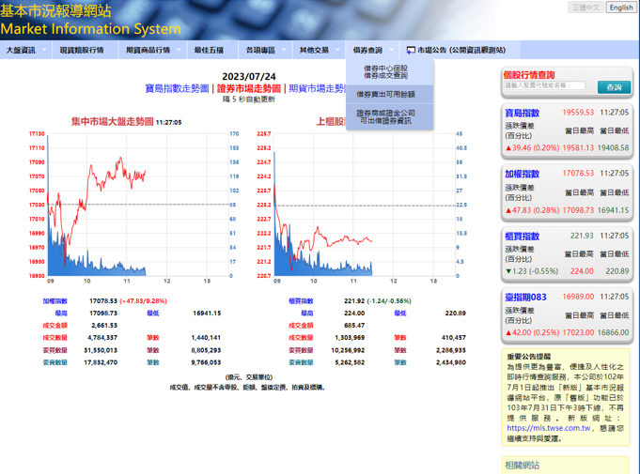
資訊揭露:基本市況報導
查詢路徑： https://mis.twse.com.tw 或本公司網站首頁＞基本市況報導
  提供個股盤中即時資訊查詢

Slide 107
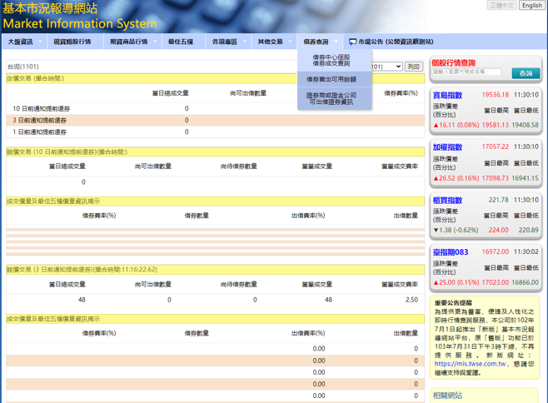
借券委託即時成交資訊
查詢路徑： https://mis.twse.com.tw 或本公司網站首頁＞基本市況報導
  提供個股盤中即時資訊查詢

Slide 108
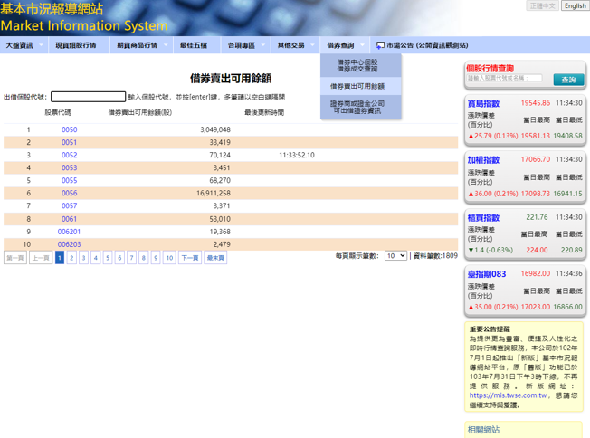
借券賣出可用餘額資訊
查詢路徑： https://mis.twse.com.tw 或本公司網站首頁＞基本市況報導
  提供個股盤中即時資訊查詢

Slide 109
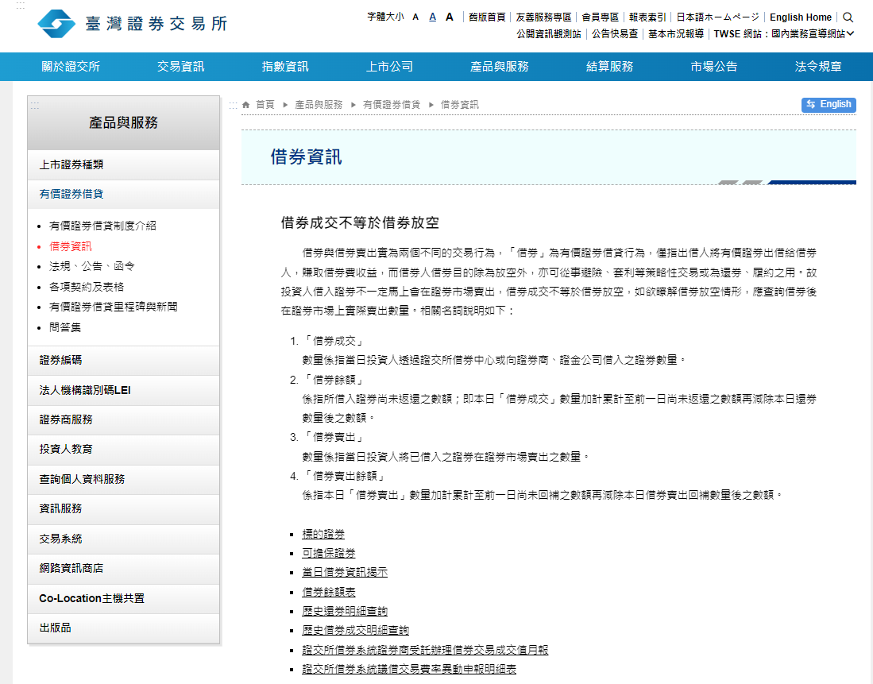
資訊揭露:借券專區資訊
查詢路徑：官網＞產品與服務＞有價證券借貸專區
  提供借券交易相關制度、規章、宣導、表單及統計等資訊
1
2

Slide 110
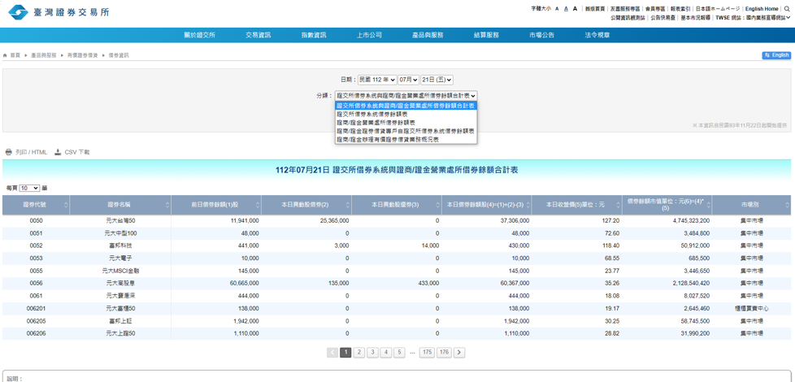
個股借券餘額資訊
查詢路徑：官網＞產品與服務＞有價證券借貸專區>借券餘額

Slide 111
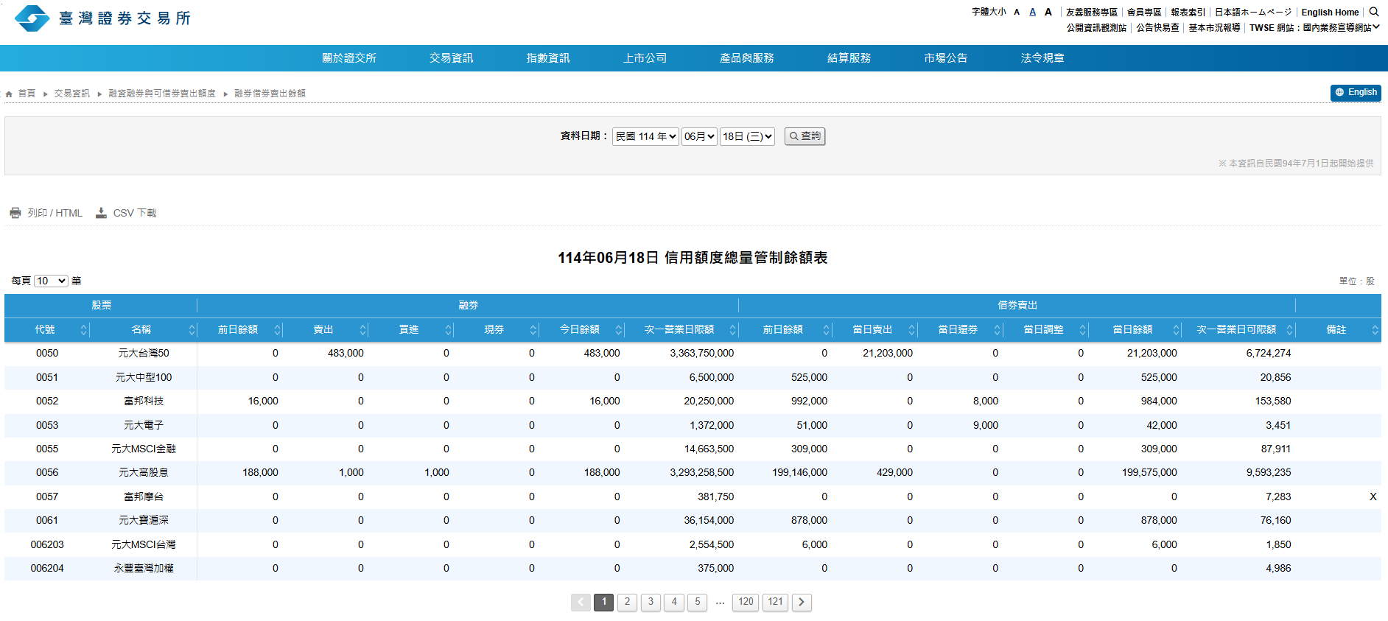
個股借券賣出資訊
查詢路徑：官網＞交易資訊＞融資融券與可借券賣出額度>融券借券賣出餘額

Slide 112
簡報完畢
敬請指教
Taiwan Stock Exchange @Copyright 2023

